Slide 1

Franciscono Enrico classe 2D Scienze Applicate

Slide 2
_{Benvenuti!}
Franciscono Enrico classe 2D Scienze Applicate

Slide 3
Presentazione in aula magna
Franciscono Enrico classe 2D Scienze Applicate

Slide 4
AVVISO!
Ai docenti e agli allievi delle classi 2F e 2E.
Poiché, per problemi tecnici, le uniche aule sprovviste di LIM sono rimaste la C3 e la C12, assegnate rispettivamente alle classi 2F e 2E, si è provveduto ad una modifica dell’assegnazione degli spazi a queste classi.
A partire da lunedì 19 gennaio si invitano quindi i docenti e gli studenti delle classi in oggetto a consultare il nuovo orario e ad attenersi agli spazi assegnati. Il disagio arrecato dalla rotazione nelle aule sarà compensato dalle opportunità didattiche offerte dalla lavagna interattiva.
Franciscono Enrico classe 2D Scienze Applicate

Slide 5
A seguire:
Collettivo(solo rappresentanti di indirizo e istituto)
8:00
8:50
Classi prime
10:40
Classi prime
Classi terze
9:40
Classi seconde
11:30
Classi quarte
12:20
Classi quinte
Franciscono Enrico classe 2D Scienze Applicate

Slide 6
Laboratori pomeridiani:
14:30 – 16:30
14:30 – 16:30
Corso di
tedesco
Aula D8
Corso di
spagnolo
Aula D7
Franciscono Enrico classe 2D Scienze Applicate

Slide 7
Laboratori pomeridiani:
13:30 – 15:30
13:30 – 15:30
DELF
Aula C16
PET
Aula C15
Franciscono Enrico classe 2D Scienze Applicate

Slide 8
Laboratori pomeridiani:
13:30 – 16:30
13:30 – 15:30
PON
CITTADINANZA
EUROPEA
Teatro di
Spagnolo
Aula Magna
Franciscono Enrico classe 2D Scienze Applicate

Slide 9
Laboratori pomeridiani:
13:30 – 15:30
FIRST/CAE
Aula C16
Franciscono Enrico classe 2D Scienze Applicate

Slide 10
Questo pomeriggio:
Lezione aperta Scienze Applicate
Franciscono Enrico classe 2D Scienze Applicate

Slide 11
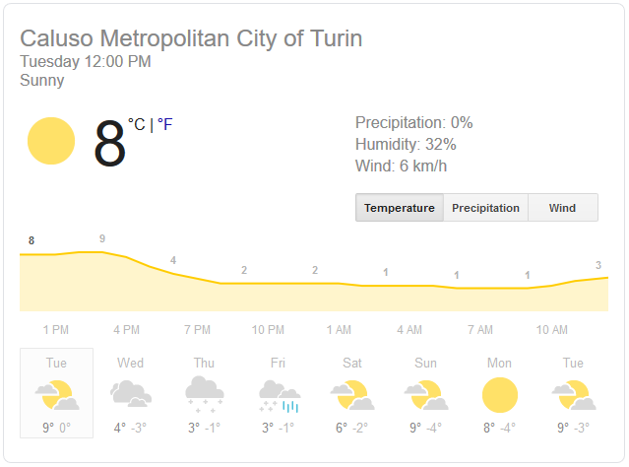
Meteo
Franciscono Enrico classe 2D Scienze Applicate

Slide 12
_{Disponibilità}
_{Centro Ascolto}
(Per maggiori dettagli visitare il sito della scuola)
Franciscono Enrico classe 2D Scienze Applicate

